Slide 1
Projet uf développement web

Slide 2
Sommaire :
Présentation du projet
Technologies utilisées
Problèmes rencontrés
Démonstration

Slide 3
Présentation du projet
CV se mettant à jour sans toucher au code
CRUD (Create, Read, Update, DELETE) fonctionnel

Slide 4




Technologies utilisées

Slide 5
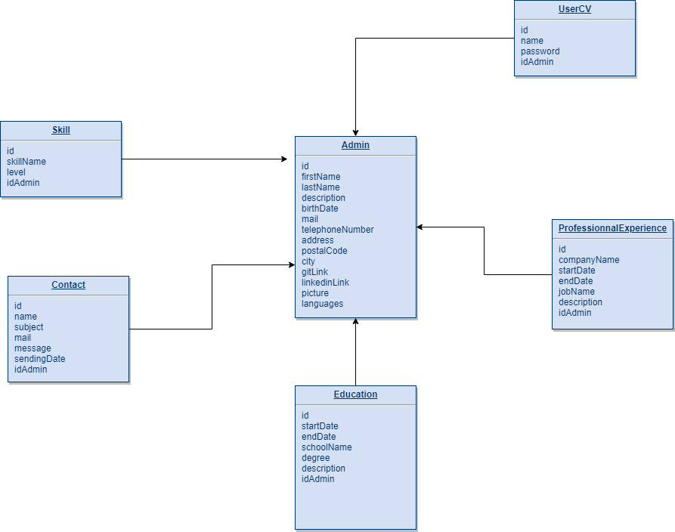

Slide 6
Problèmes rencontrés
Organisation des dossiers et des fichiers
Problème avec des redirections

Slide 7
démonstration

